Slide 1



Cucumber
Behaviour-Driven Development

Slide 2


Behaviour-Driven Development
BDD is a way for software teams to work that closes the gap between business people and technical people by:
Encouraging collaboration across roles to build shared understanding of the problem to be solved
Working in rapid, small iterations to increase feedback and the flow of value
Producing system documentation that is automatically checked against the system's behaviour
Notes:
BDD (Behavior-Driven Development) — це підхід до розробки програмного забезпечення, який фокусується на співпраці між розробниками, тестувальниками та бізнес-стейкхолдерами. Основна мета BDD — зробити процес розробки більш зрозумілим для всіх учасників, використовуючи зрозумілу для всіх мову.

Slide 3
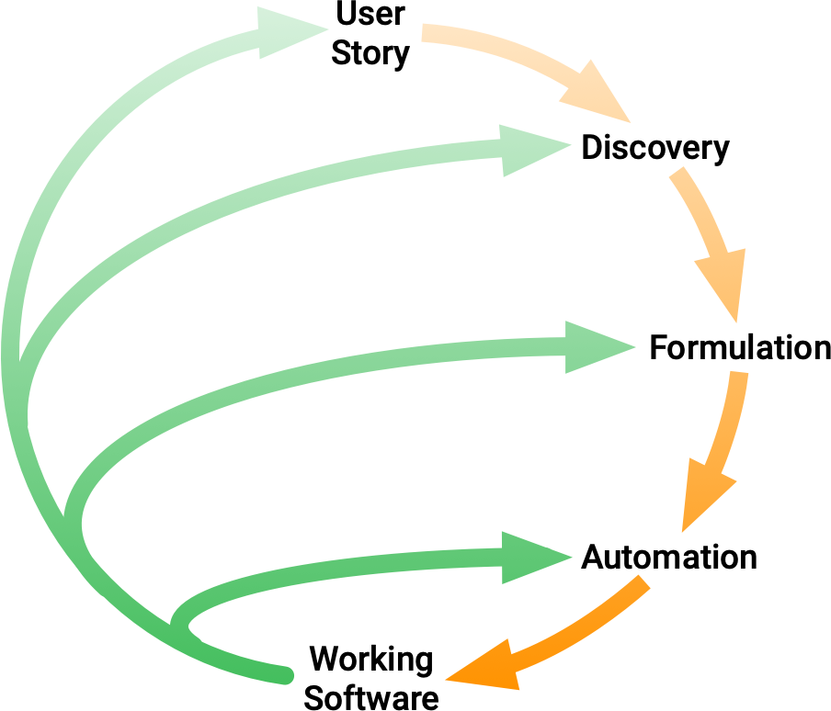
Three practices
Notes:
Спочатку оберіть невелике майбутнє оновлення системи — User Story (користувацька історія) — та обговоріть конкретні приклади нової функціональності. Це допоможе дослідити, визначити й узгодити всі деталі того, що потрібно зробити.
Далі задокументуйте ці приклади у форматі, який можна автоматизувати, і переконайтеся, що всі погоджуються з вимогами.
Нарешті, реалізуйте поведінку, описану в кожному задокументованому прикладі, починаючи зі створення автоматизованого тесту, який спрямовуватиме розробку коду.

Slide 4
Cucumber
Cucumber reads executable specifications written in plain text and validates that the software does what those specifications say. The specifications consist of multiple examples, or scenarios.
Notes:
Cucumber — це інструмент для автоматизації тестування
Він дозволяє написати тестові сценарії в зрозумілому текстовому форматі на основі Gherkin, а потім пов'язати ці сценарії з Java-кодом.

Slide 5

Scenario
Scenario: Breaker guesses a word
Given the Maker has chosen a word
When the Breaker makes a guess
Then the Maker is asked to score
Each scenario is a list of steps for Cucumber to work through. Cucumber verifies that the software conforms with the specification and generates a report indicating ✅ success or ❌ failure for each scenario.
In order for Cucumber to understand the scenarios, they must follow some basic syntax rules, called Gherkin.

Slide 6
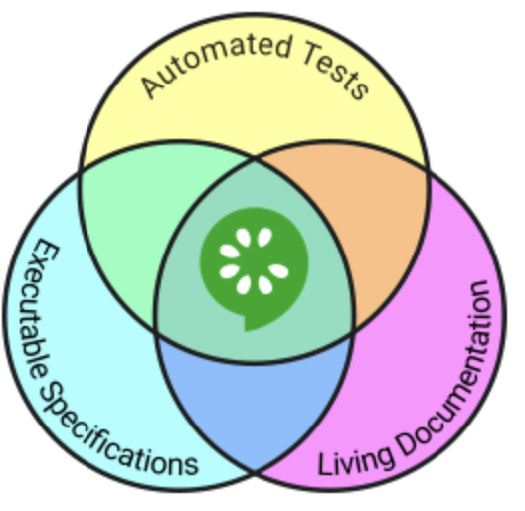
What is Gherkin?
Gherkin is a set of grammar rules that makes plain text structured enough for Cucumber to understand.
Gherkin documents are stored in .feature text files and are typically versioned in source control alongside the software.
Notes:
Gherkin виконує кілька завдань:
Однозначна виконувана специфікація
Автоматизоване тестування за допомогою Cucumber
Документування того, як система фактично поводиться

Slide 7
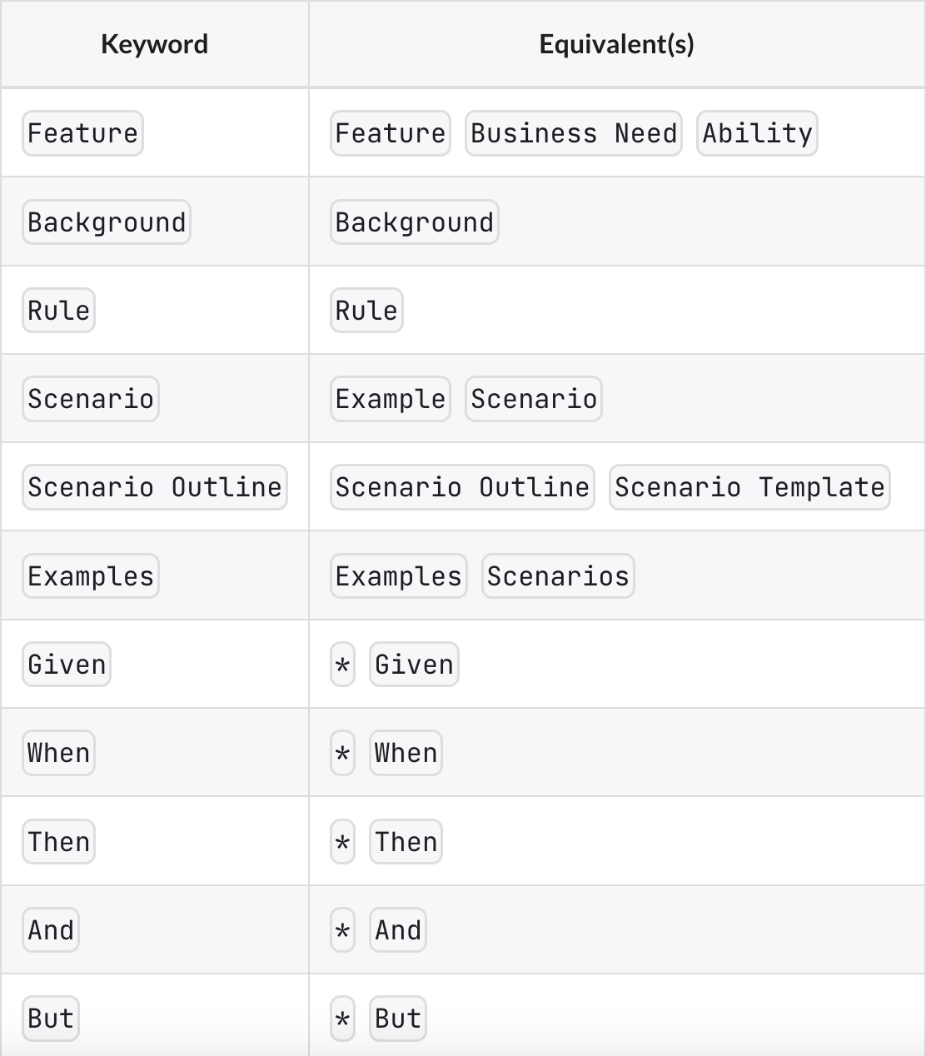

Step definitions
The first primary keyword in a Gherkin document must always be Feature, followed by a : and a short text that describes the feature.
Feature: Guess the word
The word guess game is a turn-based game for two players.
The Maker makes a word for the Breaker to guess. The game
is over when the Breaker guesses the Maker's word.
Scenario:
Notes:
Призначення ключового слова Feature полягає в тому, щоб надати опис програмної функції на високому рівні та згрупувати пов’язані сценарії.

Slide 8
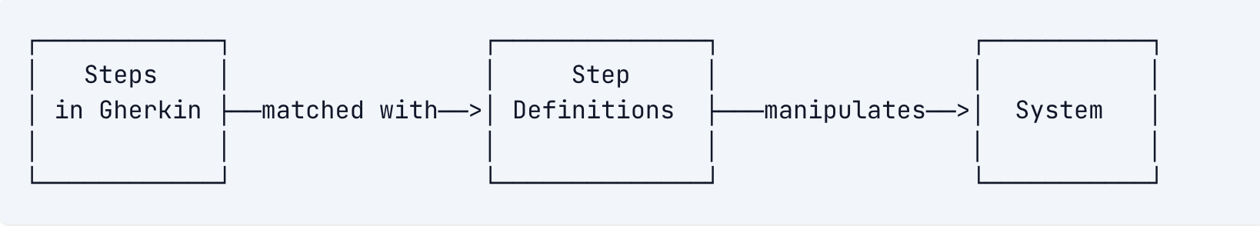
Step definitions
Step definitions connect Gherkin steps to programming code. A step definition carries out the action that should be performed by the step. So step definitions hard-wire the specification to the implementation.

Slide 9

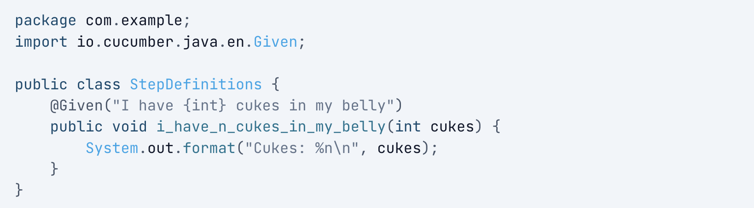
Step definitions & Java
Scenario: Eat 1 more candy Given I have 9 cukes in my belly
….
Notes:
Cucumber supports both Cucumber Expressions and Regular Expressions for defining Step Definitions, but you cannot mix Cucumber Expression syntax with Regular Expression syntax in the same expression.

Slide 10
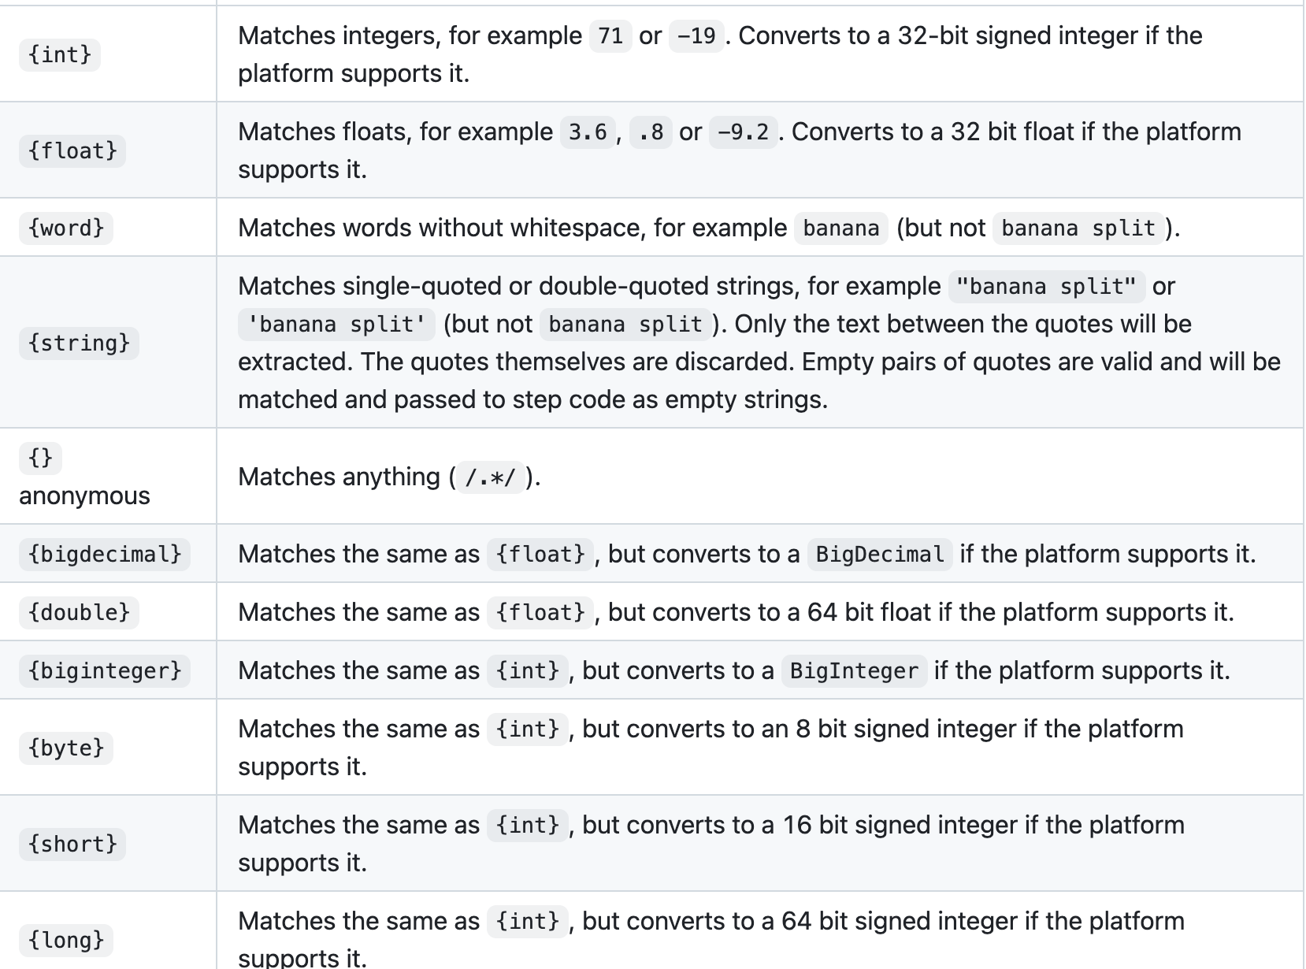

Slide 11
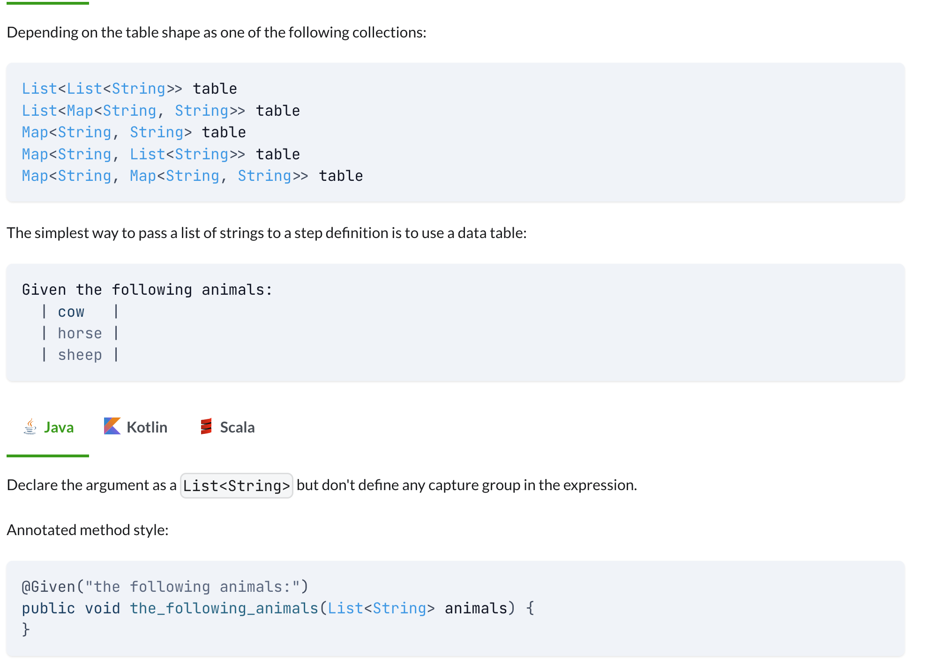

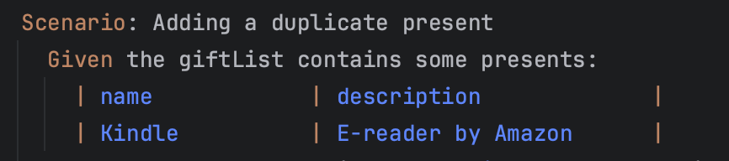
Data tables
Notes:
Cucumber supports both Cucumber Expressions and Regular Expressions for defining Step Definitions, but you cannot mix Cucumber Expression syntax with Regular Expression syntax in the same expression.

Slide 12
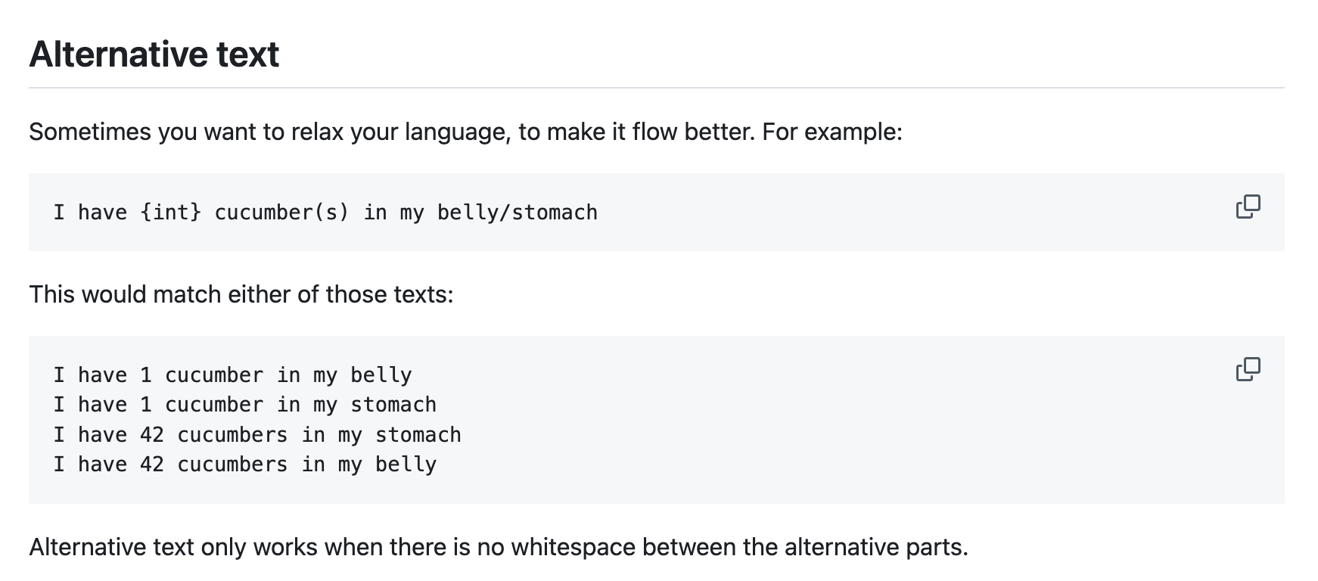
Alternative text

Slide 13

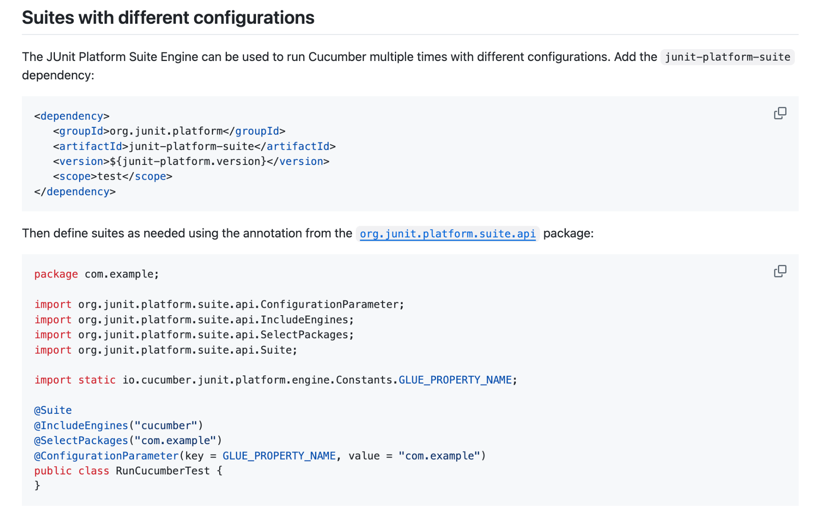
Java JUnit 5 execution

Slide 14
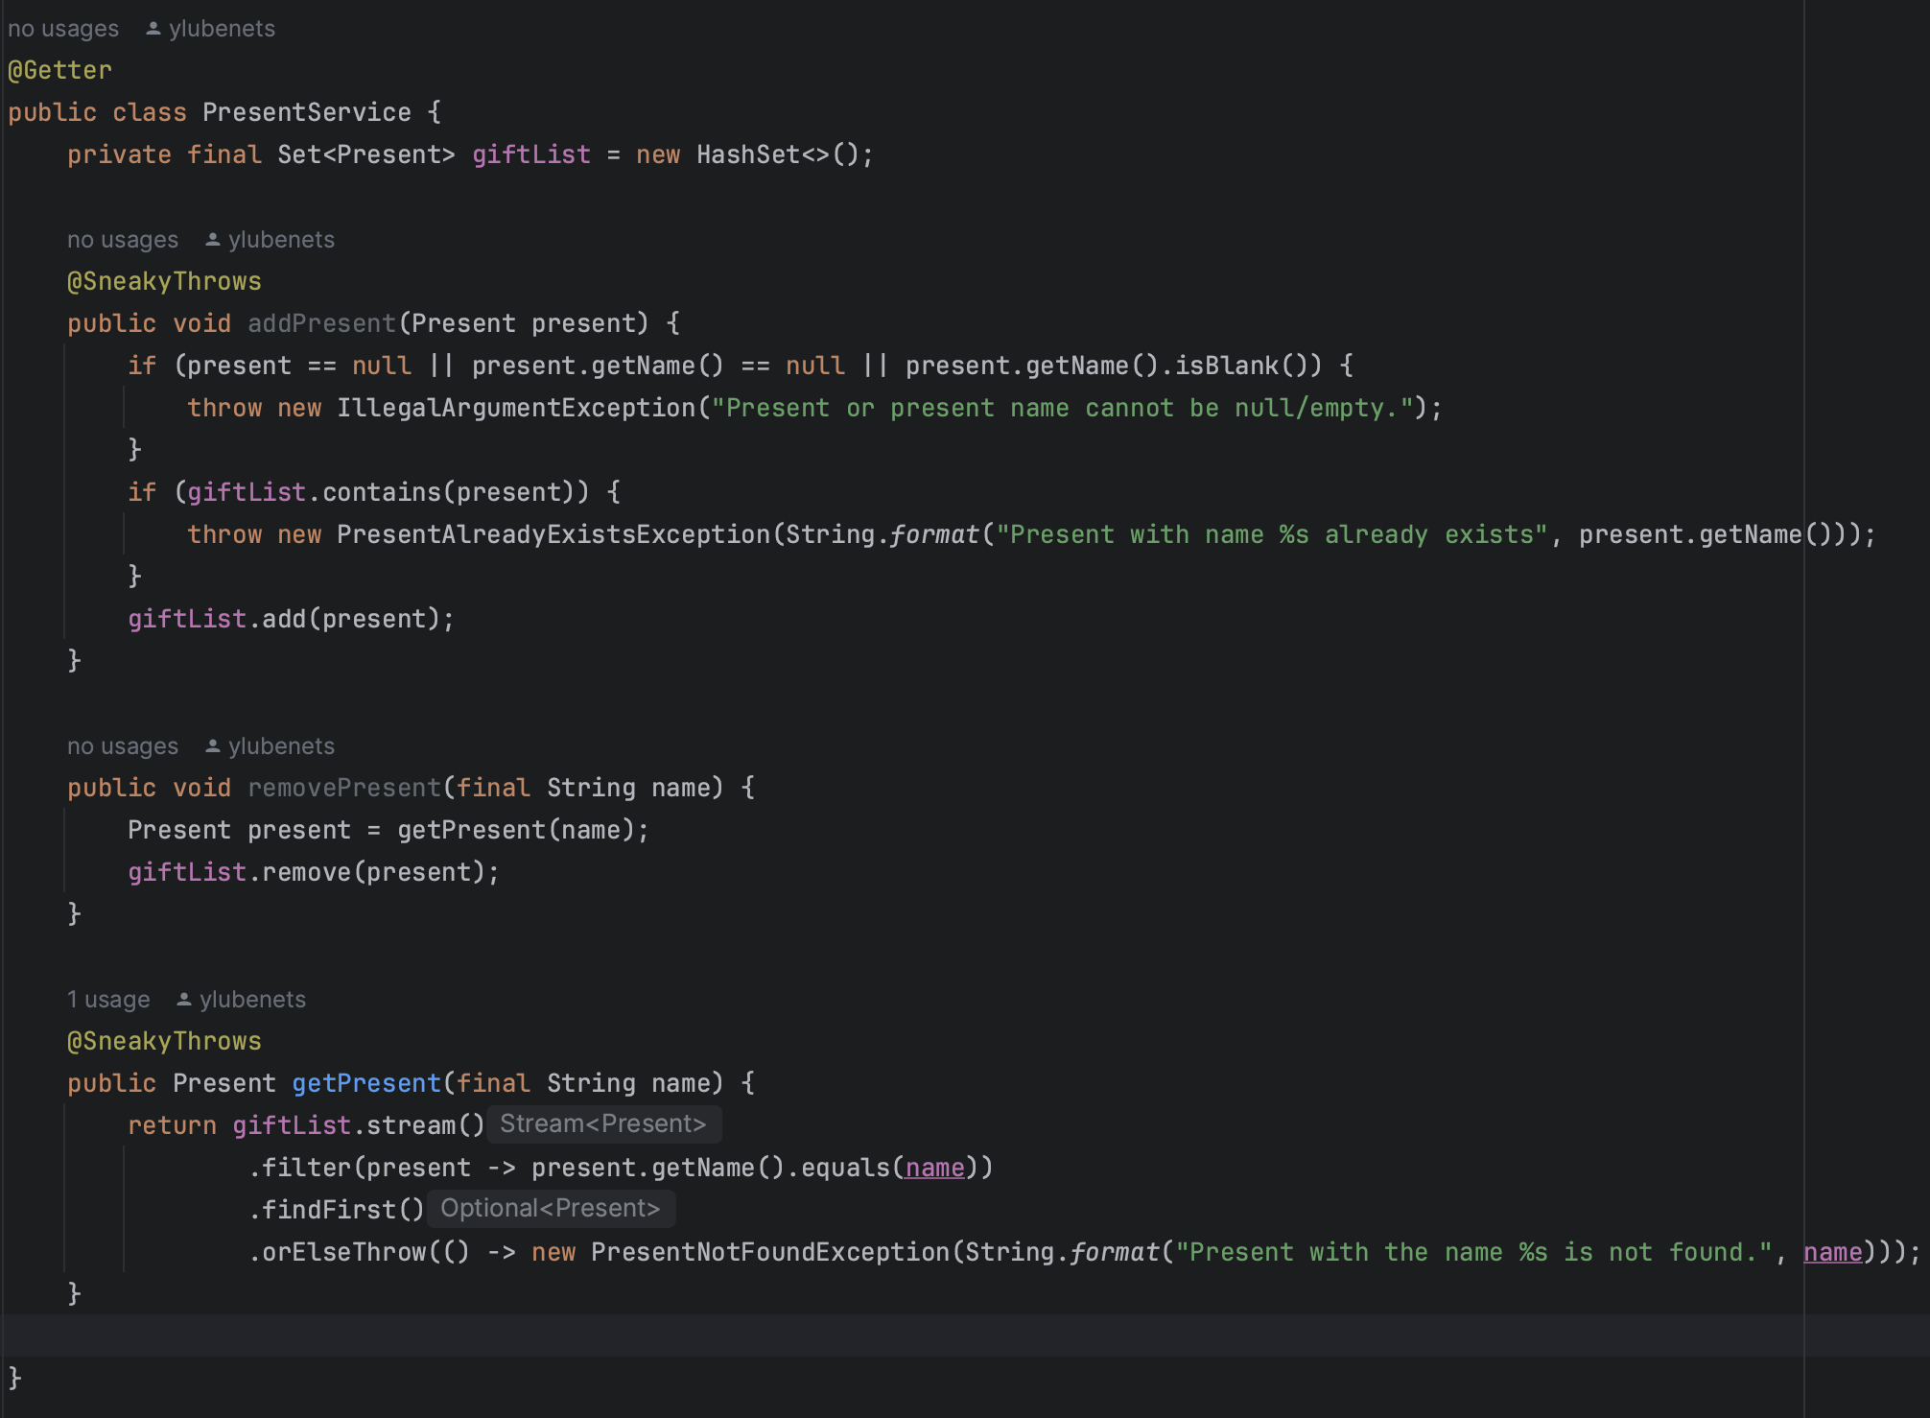

Discovery 1
create concrete examples
Step 1
Positive
Add a present successfully
Remove a present from the list successfully

Slide 15
Discovery 1.2
create concrete examples
Negative
Add a present without name
Remove a present that does not exist in the list
Add a duplicate present

Slide 16

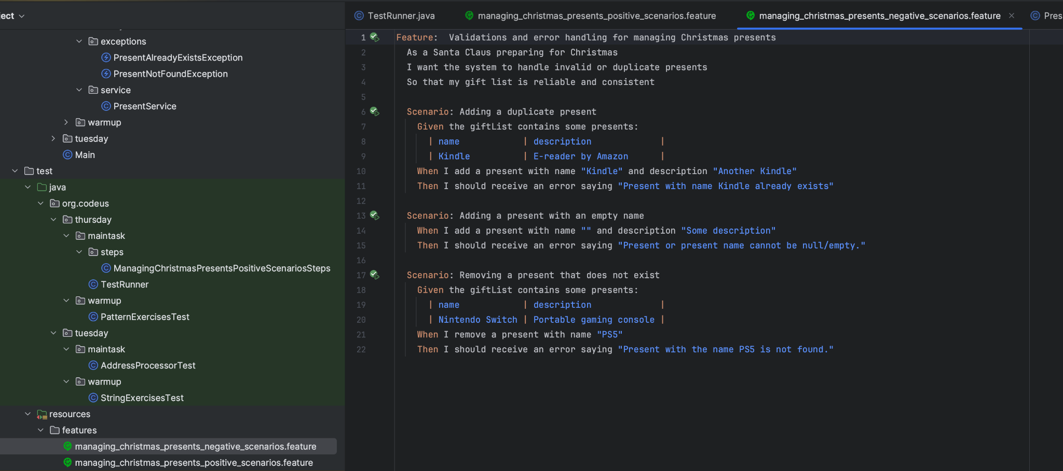
Formulation
create concrete examples
document those examples in a way that can be automated
Step 2

Slide 17
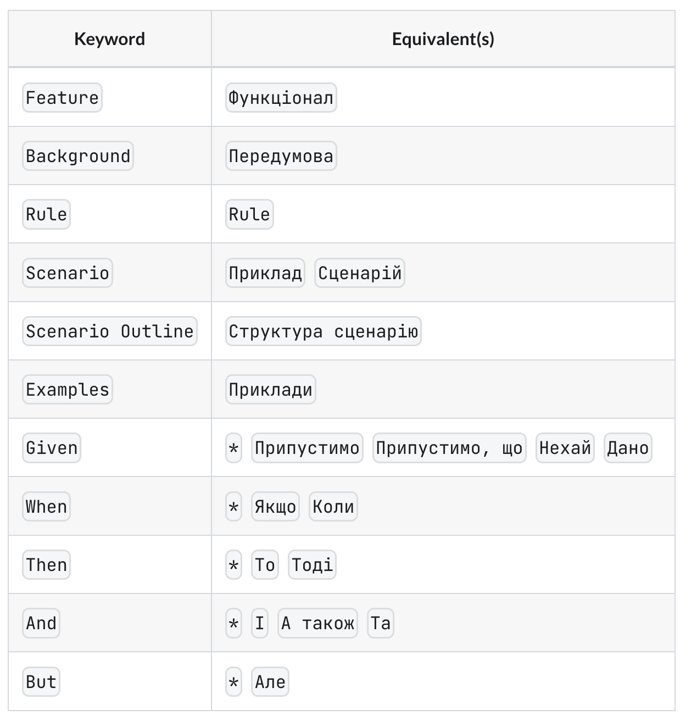
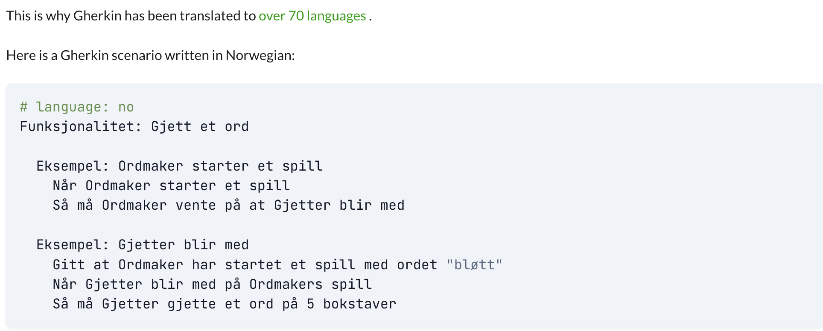
Formulation

Slide 18
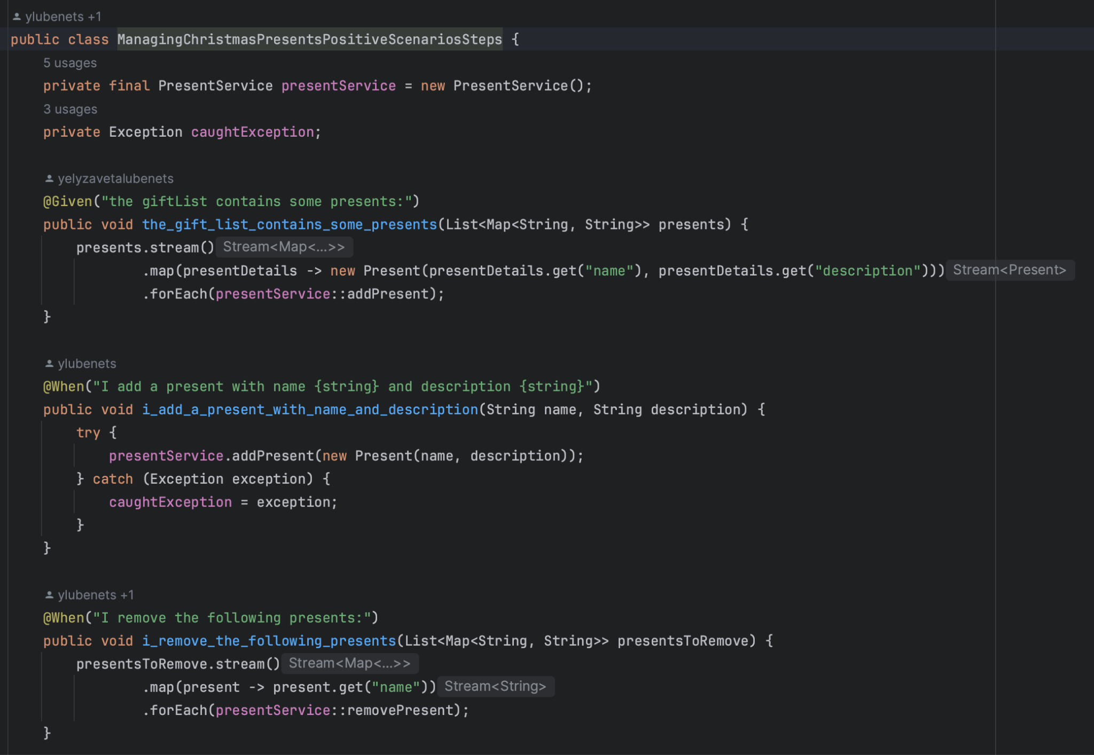
Automation
create concrete examples
Step 2
document those examples in a way that can be automated
implement the behaviour described by each documented example

Slide 19

Thank you
Author: Yelyzaveta Lubenets
My LinkedIn: linkedin.com/in/yelyzaveta-lubenets-275312227
Date: December 2024
Join Codeus community in Discord
Join Codeus community in LinkedIn

